Slide 1


BEGINNER EV3 PROGRAMMEER Les
Onderwerp:
Basis lijnvolger
Door: Droids Robotics

Slide 2
doelstellingen
Leren hoe mensen en robots lijnen volgen.
Lerenn hoe de robot een lijn kan volgen door de kleurenmodus van de kleurensensor te gebruiken.
Leren hoe je een lijn volgt totdat een sensor geactiveerd wordt.
Leren hoe je een lijn voor een bepaalde afstand volgt.
Leren hoe je sensoren gecombineerd met herhalingen en schakelingen.

Slide 3
Instructies leraar
Dia 4-7 zijn animaties. We adviseren om eerst deze animaties af te selen. Leerlingen begrijpen zo beter hoe een lijnvolger werkt en mensen en robots lijnen volgen
Geeft iedere leerling een kopie van het werkblad.
Opdracht 1 begint op dia 10 en opdracht 2 op dia 13.
Discussie handleiding op dia 16.
Ervaren leerling zullen geinteresseerd zijn in de andeer lijnvolgerns op EV3Lessons.com

Slide 4

Volg het midden?
Mensen willen de lijn in het midden volgen.
We laten de robot hetzelfde doen met gebruik van de kleurensensor
Welke vragen kunnen we stellen bij het gebruik van deze sensor?
Ben je op de lijn of niet?

Slide 5
Als we op de zwarte lijn zijn, blijf rechtdoor gaan
Als we op het witte komen, ga links terug naar de lijn
Het ziet er hier goed werkend uit.

Slide 6
Als we op de zwarte lijn zijn, blijf rechtdoor gaan.
Als we op het witte komen, ga links terug naar de lijn
OH NEE… de robot gaat er vandoor
Als de robot de linkerkant van de lijn verlaat, werkt het programma niet meer!

Slide 7
Lijn volgen: ROBOT STijl
Waarom kan de mens het midden volgen?:
Ze kunnen voor zich kijken.
Ze kunnen de hele lijn en alles wat er omheen ligt zien
Ze zien beide kanten en waar ze vandaan komen
Waarom kan de robot niet hetzelfde doen?:
Hij kan niet de rechter- of de linkerkant van de lijn zien
Hoe kan je ervoor zorgen dat de robot altijd aan dezelfde kant van de lijn is?
In plaats van het midden zou de robot de rand kunnen volgen?
Zodat de robot aan dezelfde kant blijft.
We laten nu zien hoe het werkt!

Slide 8
Robot lijn volgen gebeurt altijd op de rand
Linkerkant lijnvolgen
Rechterkant lijnvolgen
Als hij op zwart is ga naar links
Als hij op wit is ga naar rechts
De robot moet kiezen welke kant hij op moet draaien waneer de kleurensensor een andere kleur ziet.
Het antwoord hangt af van de kant waar je de lijn aan het volgen bent!
Als hij op zwart is ga naar rechts
Als hij op wit is ga naar links
.

Slide 9
Start de robot aan de juiste kant
✗
✔
✔

Slide 10
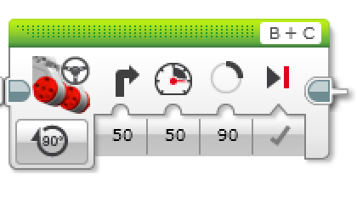
Lijn volgen opdracht 1
Stap 1: schrijf een progamma dat de juiste kant van de lijn volgt!
Hint: als de sensor zwart ziet, draai naar links. Als de sensor wit ziet, draai naar rechts. Gebruik het herhaal en schakelblok
Stap 2: probeer het op verschillende lijnen uit.
Werkte je lijnvolger hetzelfde op de rechte en op de lijn met bochten?
Stap 3: als het niet zo is, stel de bocht van 50 in op een kleinere waarde
Werkt het nu beter op de lijn met bochten?
B
B
C
C

Slide 11
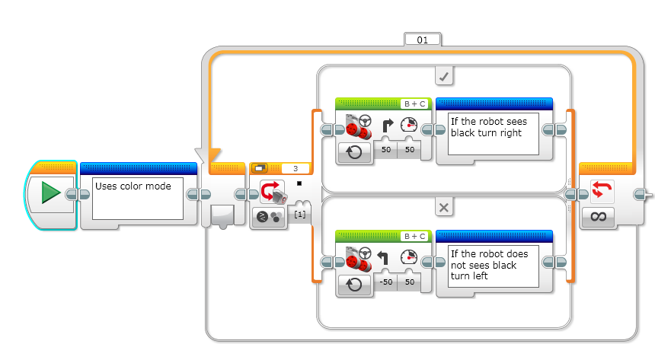
OPLossing opdracht 1
Q. Volgt het programma de rechter- of linkerkant van de lijn?
A. De robot volgt de rechterkant van de lijn.
Notes:
Right side

Slide 12
OPLossing opdracht 1
Q. Deze lijnvolger gaat oneindig door. Hoe stoppen we dit?
A. Verander de eindoconditie van de herhaling.
Notes:
Right side

Slide 13
Lijn volgen opdracht 2
Deel 1: Maak een lijnvolger die stopt op het moment dat je op de tastsensor drukt.
Deel 2: Maak een lijnvolger die stopt nadat de robot een bepaalde afstand gereden heeft.

Slide 14
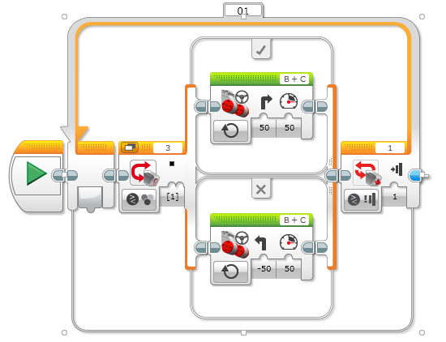
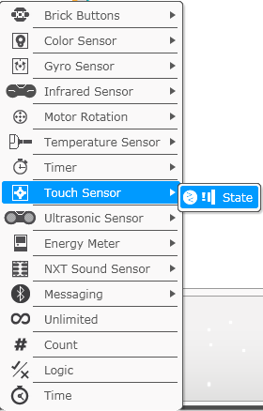
Oplossing opdracht 2: SEnsor

Slide 15
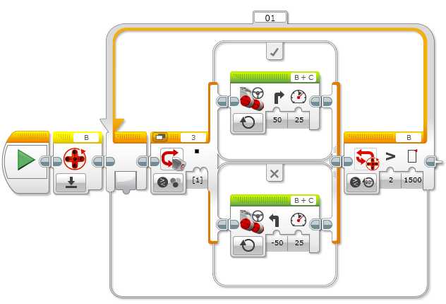
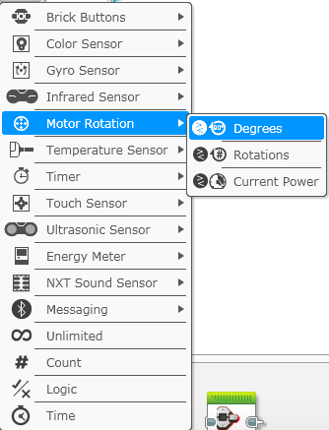
Oplossing opdracht 2: bepaalde afstand

Slide 16
DISCUSSIe handleiding
Waarom is het voor de robot belangrijk om dezelfde kant van de lijn te volgen?
De robot kan alleen maar controleren of hij op of van de lijn af is.
Dit is een basis lijnvolger. Welke dingen waren niet goed aan deze lijnvolger? Denk je dat de lijnvolger verbeterd kan worden?
Hij wiebelt veel. Gladdere lijnvolgers worden beschreven in de geavanceerde lessen.
Welke sensor meet hoever de robot gereden heeft?
De rotatie sensor die je in opdracht 2 hebt gebruikt, meet hoeveel de wielen hebben gedraaid.
Hoe zou jij een lijnvolger maken die stopt wanneer de robot een lijn ziet? Of een andere kleur?
Verander de conditie van de herhaling naar kleurensensor.

Slide 17
CREDITS
Deze les is gemaakt door Sanjay Seshan and Arvind Seshan van Droids Robotics.
Meer lessen zijn beschikbaar op www.ev3lessons.com
Auteurs email: team@droidsrobotics.org
This work is licensed under a Creative Commons Attribution-NonCommercial-ShareAlike 4.0 International License.

